Slide 1
C++ Template 入门
孙 权
quan.sun@xuncetech.com
1

Slide 2
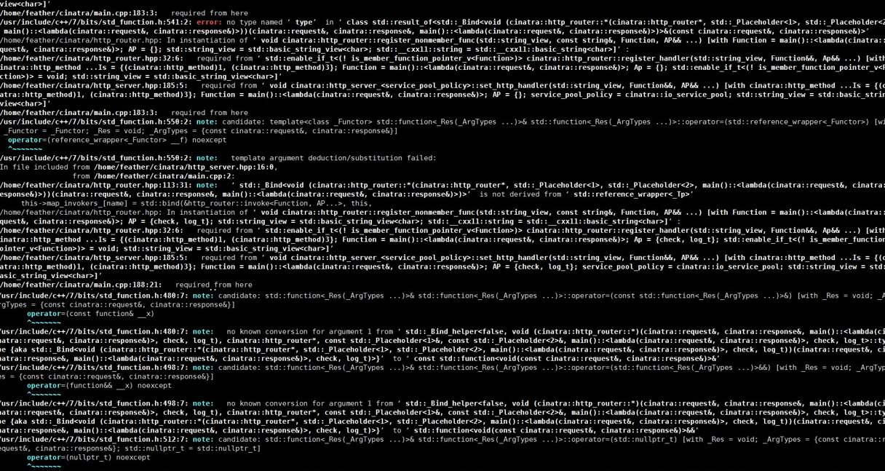

4

Slide 3
Contents
C++ Template 概述
函数模板
类模板
模板特化 / 模板偏特化
alias template
variadic templates
模板递归
递归继承
3

Slide 4
C++ Template 概述
模板历史：
最初C++是没有标准库的，任何一门语言的发展都需要标准库的支持，为了让C++更强大，Bjarne Stroustrup觉得需要给C++提供一个标准库，但标准库设计需要一套统一机制来定义各种通用的容器（数据结构）和算法，并且能很好在一起配合，这就需要它们既要相对的独立，又要操作接口保持统一，而且能够很容易被别人使用(用到实际类中），同时又要保证开销尽量小（性能要好）。 Bjarne Stroustrup 提议C++需要一种机制来解决这个问题，所以就催生了模板的产生，最后经标准委员会各路专家讨论和发展，就发展成如今的模版， C++ 第一个正式的标准也加入了模板。
C++模版是一种解决方案，初心是提供参数化容器类和通用的算法（函数）。
模板分类：
一般来说有3种类型的模板：函数模板，类模板，C++14 又引入了变量模板。
4
Notes:
摘自 https://blog.csdn.net/lianhunqianr1/article/details/79966911

Slide 5
1 函数模板
函数模板和函数的行为相似，只不过函数模板的参数可以有很多不同的类型; 换句话说，函数模板表示一系列函数。
函数模板声明如下：
template <class identifier> function_declaration;
template <typename identifier> function_declaration;
注：模板声明用class 和 typename 没有区别; 为了避免混淆，一般使用typename。
std::max()函数模板的简化实现：
//eg: function templates
template<typename T>
inline T max(T a, T b) {
return a > b ? a : b;
}
5

Slide 6
2 类模板
类模板提供了基于参数生成类的规范。类模板通常用于实现容器。通过将给定的一组类型作为模板参数传递给它来实例化类模板。
比如最常用的 string vector map ...
// class templates
template<typename T>
class ClassX
{
public:
void show() {}
};
6

Slide 7
变量模板(C++14)
在 C++14 中，模板也可用于变量，如下例所示：
template<typename T>
constexpr T pi = T(3.1415926535897932385L); // variable template
7

Slide 8
3 模板特化
模板特化（template specialization）不同于模板的实例化，模板参数在某种特定类型下的具体实现称为模板特化。
模板特化有时也称之为模板的具体化，分别有函数模板特化和类模板特化。
函数模板特化：
template <>
bool max<bool>(bool a, bool b) {
return a || b;
}
类模板特化：
template<>
class ClassX<int>
{
public:
void show() {}
};
8

Slide 9
3 模板特化—偏特化
模板偏特化（Template Partitial Specialization）是模板特化的一种特殊情况，指显示指定部分模板参数而非全部模板参数，或者指定模板参数的部分特性分而非全部特性，也称为模板部分特化。特别的，如果所有参数都被指定，则成为模板全特化。
模板偏特化主要分为两种：一种是指对部分模板参数进行特化；另一种是对模板参数特性进行特化，包括将模板参数特化为指针、引用或是另外一个模板类。
注意点：
对于函数以及成员函数只能进行全特化，不能进行偏特化
对于类的特化，全特化和偏特化都可以进行
9

Slide 10
a 参数个数的偏特化
template<typename T, typename Alloc>
class myVector
{
};
template<typename Alloc>
class myVector<bool, Alloc>
{
};
b 参数特征的偏特化
template<typename T>
class C
{
};
template<typename T>
class C<T*>
{
};
10

Slide 11
思考：怎么判断一个变量是否为const？
template<typename T>
struct is_const {
static bool const value = false;
};
template<typename T>
struct is_const<const T> {
static const bool value = true;
};
// is_const<decltype(a)>::value
11

Slide 12
4 alias template
C ++ 11引入了模板别名，其作用类似于参数化的 typedef
template<class T>
using StrMap = std::map<std::string, T>;
12

Slide 13
5 Variadic templates
可变参数模板是采用可变数量参数的模板。
变参函数模板：
template<typename... Params> void printf(const std::string &str_format, Params... parameters);
变参类模板：
template<typename... Values> class tuple;
13
Notes:
我们 uvframe logger 就使用了变参模板

Slide 14
6 模板递归
// specialization
void printX() {
}
template <typename T, typename... Types>
void printX(const T& head, const Types&... args)
{
std::cout << head << ", "<< sizeof...(args) << std::endl;
printX(args...);
}
//调用
printX(1, 200.10, “HelloWorld");
14
Notes:
我们 uvframe logger 就使用了变参模板

Slide 15
7 递归继承
使用变参模板，实现一个简化版的Tuple<>
template<typename ... Values> class tup;
template<> class tup<> {
};
// 偏特化(递归)
template<typename Head, typename ... Tail>
class tup<Head, Tail...>: private tup<Tail...> {
typedef tup<Tail...> inherited;
public:
tup() {}
tup(Head v, Tail ... vtail) : inherited(vtail...), m_head(v){
}
Head head() {
return m_head;
}
inherited& tail() {
return *this;
}
protected:
Head m_head;
};
15

Slide 16
模板的优点和缺点
缺点 | 优点
代码晦涩 比较难写 编译时间长 糟糕的错误提示 … | 编译期 松耦合 模块复用 简洁而优雅的解决问题 …
16

Slide 17
扩展
C++ 元编程
泛型编程
17

Slide 18
Thank you!
QA

